Slide 1

EDA
Realizado por:
Alfonso Pérez Lizarriturri

Slide 2
Hipótesis:
¿Es Pikachu un Pokémon competitivo?
¿Sería su evolución mejor?
¿Es el tipo dragón, el mejor tipo del juego?
Pokémon conocidos, Dragonite, ¿es tan bueno como parece?
Tipo agua! Luces y sombras, Magikarp, ¿es tan malo como parece?
Charizard, ¿es fuerte?
¿Hay algún patrón en cada generación?

Slide 3

Metodología
Uso como referencia las primeras 6 generaciones de Pokémon
Elimino del estudio los Pokémon legendarios y las Mega evoluciones
Para hacer la valoración, he usado la suma de todas sus estadísticas principales

Slide 4

Pikachu
¿ES COMPETITIVO?

Slide 5
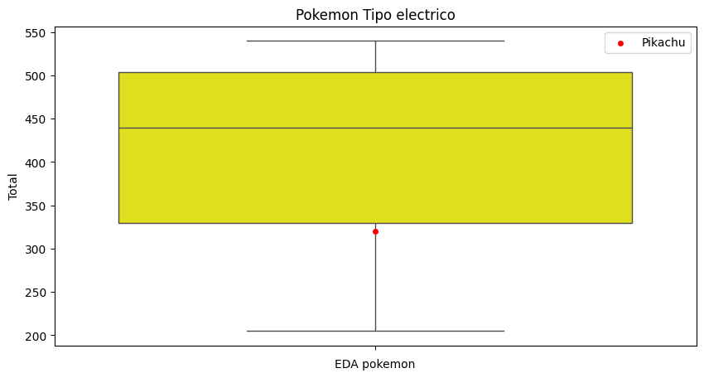
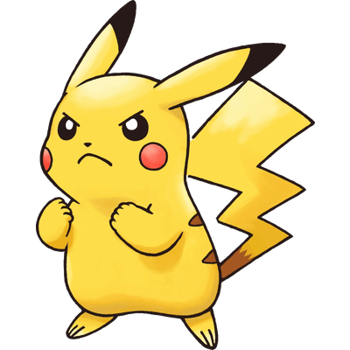
Pikachu
Esta por debajo del percentil 25 dentro de los Pokémon de su tipo
Hay muchas opciones mejores, no es competitivo

Slide 6
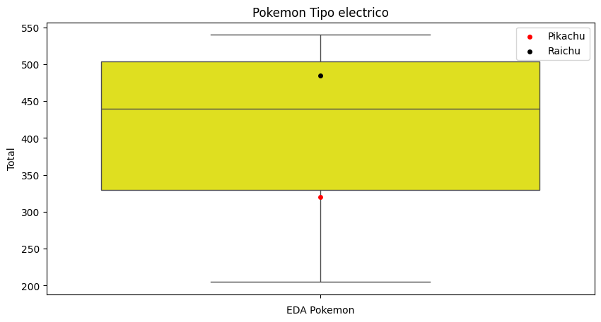
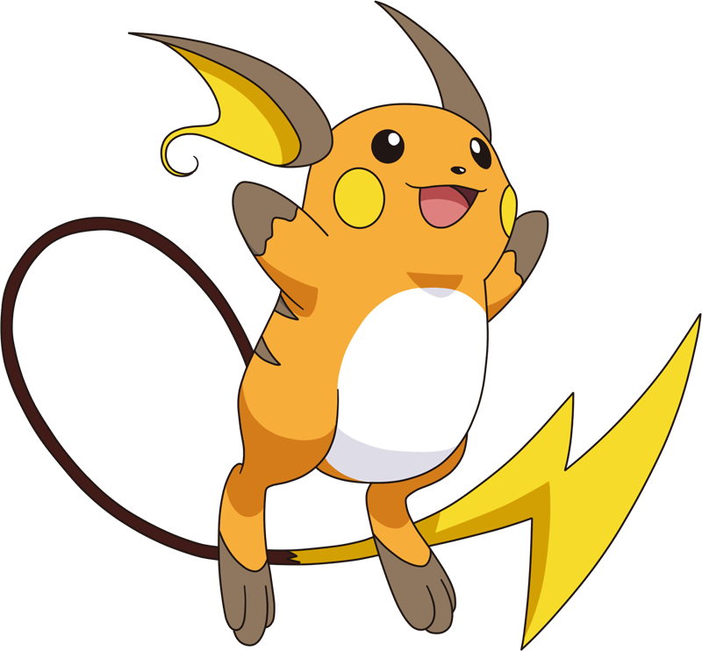
Raichu
Tendría que haber usado Ash Ketchum, la piedra Trueno para evolucionar a Pikachu?
Pues si, competitivamente hablando, es mucho más poderosa su evolución

Slide 7
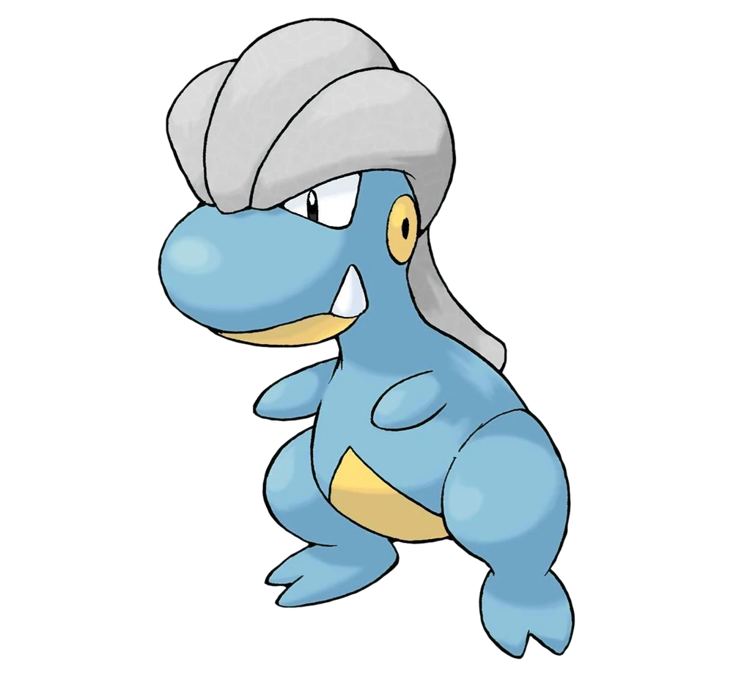
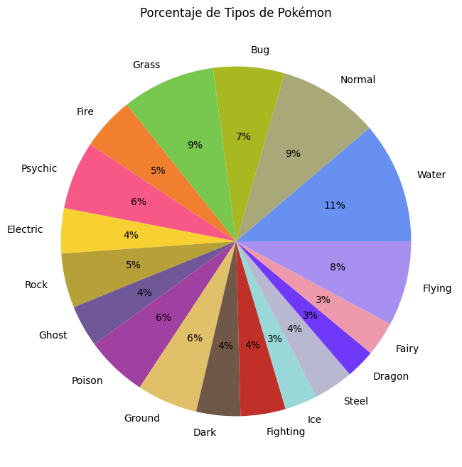
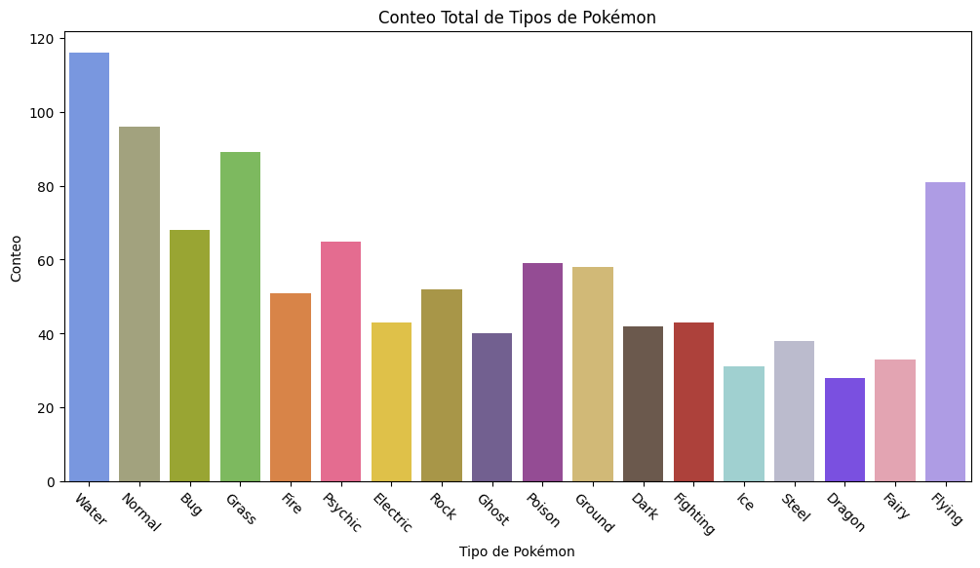
Tipo Dragón, ¿es el mejor?
Primero vemos como se distribuyen los tipos

Slide 8
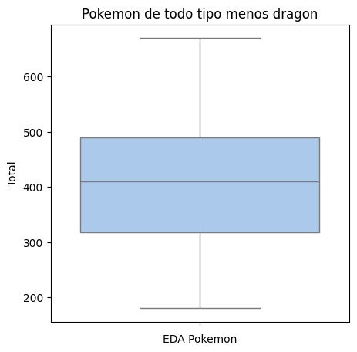
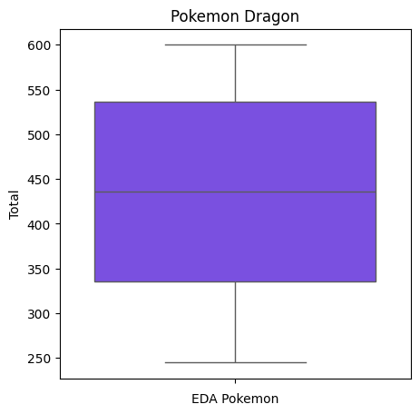
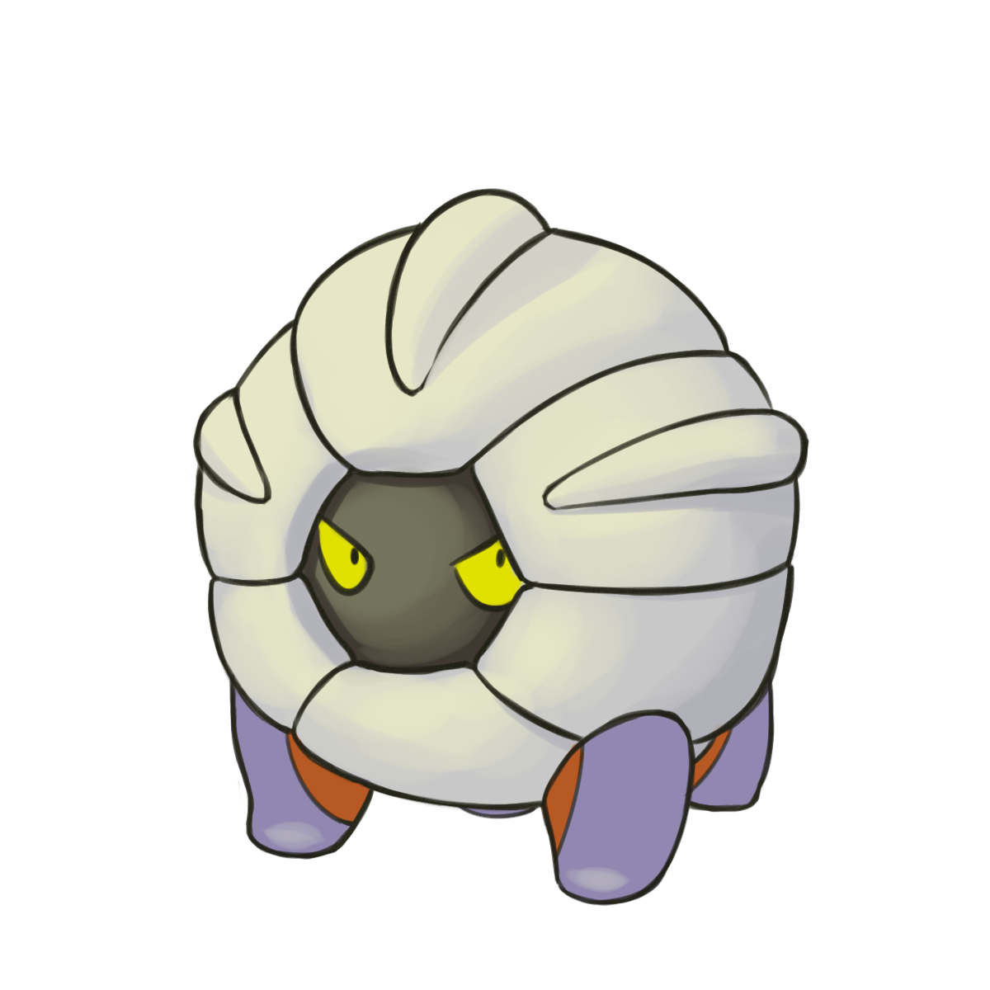
Tipo Dragón, ¿es el mejor?
Aquí observamos que el punto máximo del resto de tipos es más alto, pero que en media, los pokemon dragón son más fuertes

Slide 9
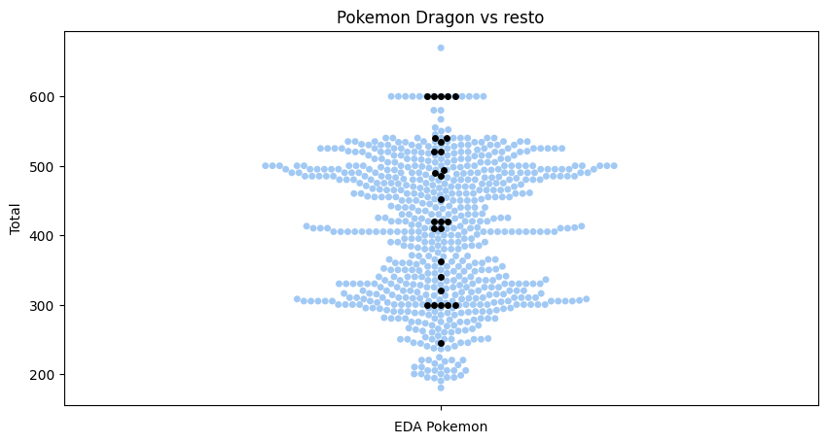
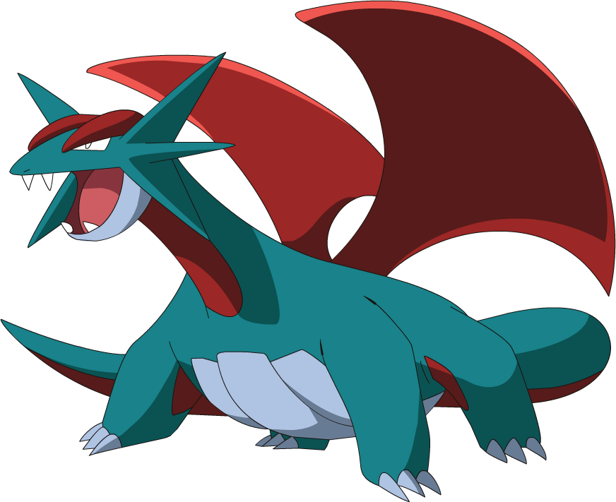
Tipo Dragón, ¿es el mejor?
Conclusiones:
Es un tipo de Pokémon raro
Su media es superior a la del resto
De los Pokémon con atributos más altos (>=600) hay 5 de 15, lo que dentro de que solo un 3% de Pokémon son de ese tipo, quiere decir que es uno de los más fuertes

Slide 10
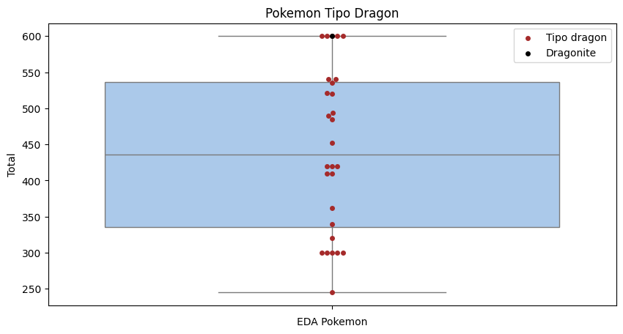
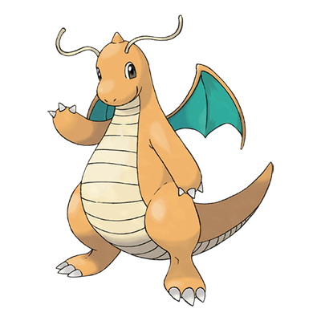
Dragonite, ¿Es tan bueno?
Pues si, lo es!
Dentro de su tipo es de los más fuertes

Slide 11
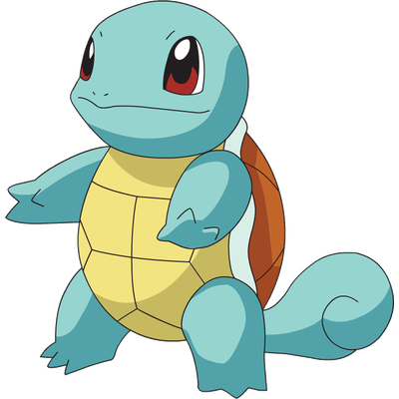
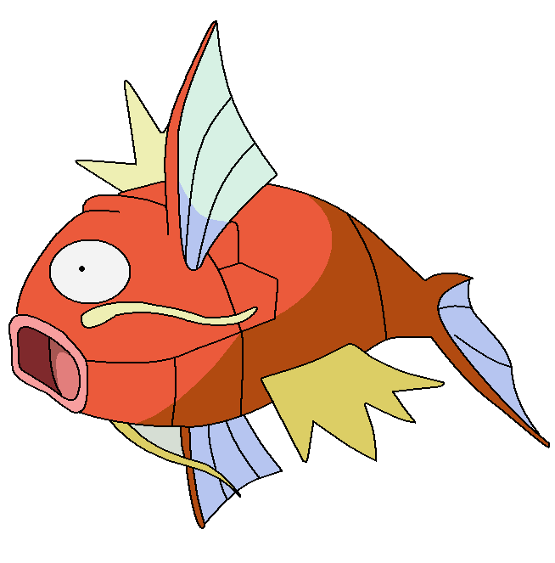
Tipo agua:
Magikarp, ¿era tan malo?
Como dato curioso, este Pokémon esta basado en la leyenda china “La puerta del dragón”
Gyarados, su evolución ¿Es tan bueno?
Squirtle, ¿era bueno en realidad?

Slide 12
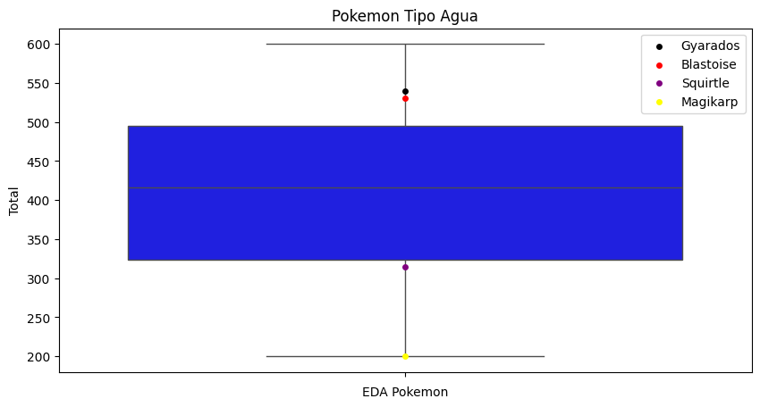
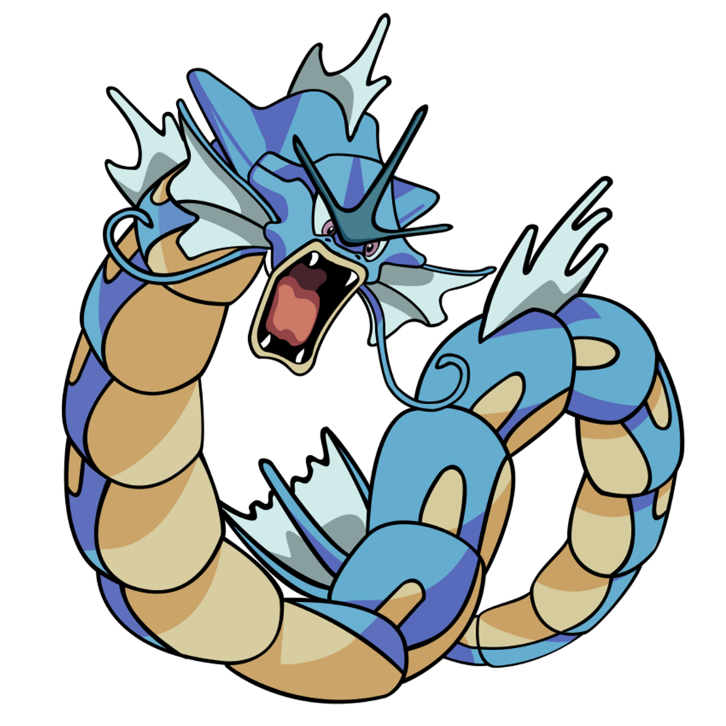
Tipo agua:
Efectivamente, Magikarp es el peor Pokémon tipo agua del juego
Gyarados es la evolución mas grande del juego
A Squirtle le pasa algo parecido a Pikachu, necesita evolucionar para ser competitivo

Slide 13
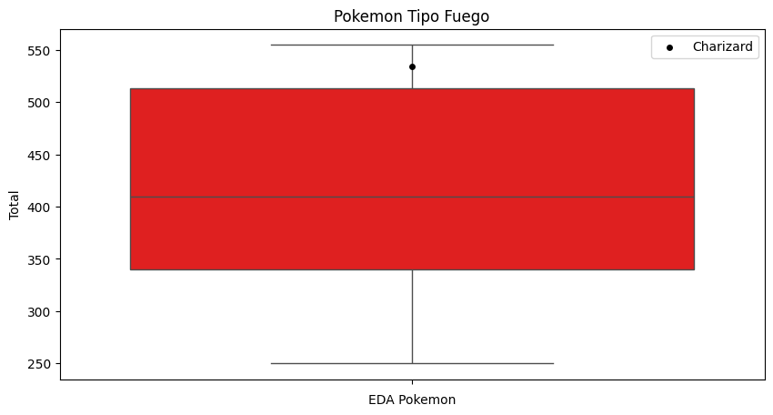
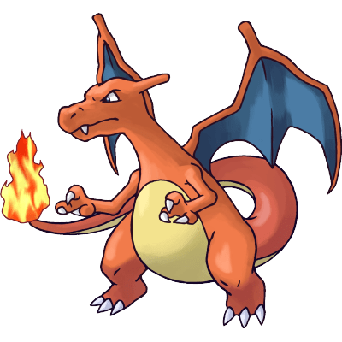
Charizard
Como en la serie, esta por encima del percentil 75

Slide 14
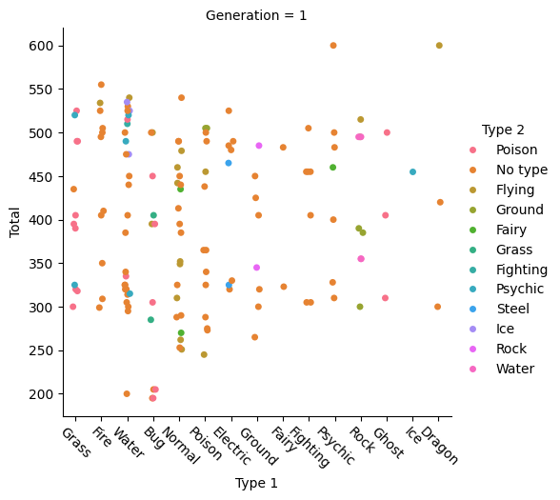
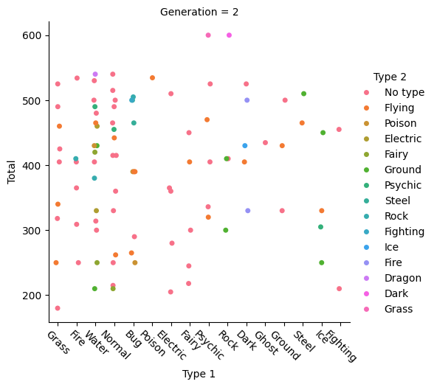
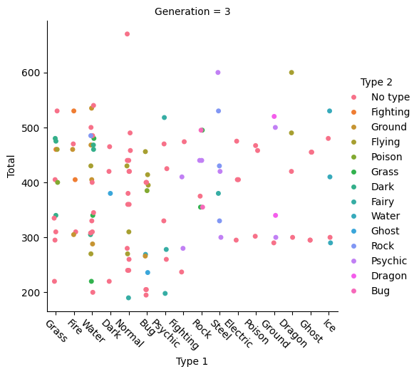
¿Hay algún patrón en cada generación?

Slide 15
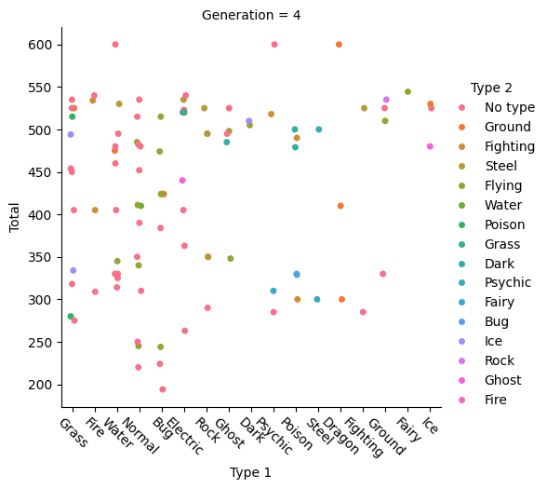
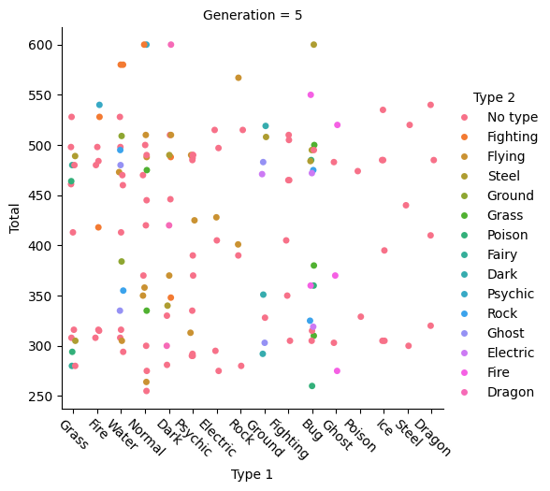
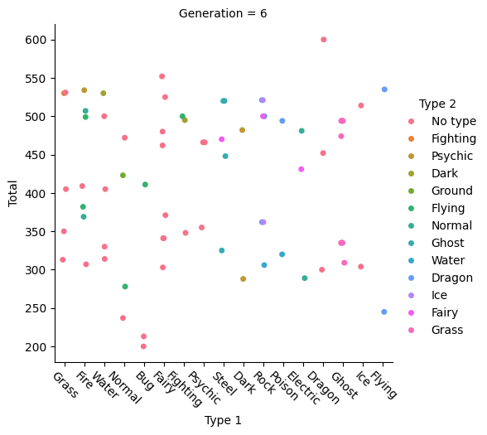
¿Hay algún patrón en cada generación?

Slide 16

¿Hay algún patrón en cada generación?
Al igual que tradicionalmente en todas las ediciones los Pokémon iniciales son todos de tipo agua fuego y planta.
En todas las ediciones introducen de 1 a 4 Pokémon superfuertes.
En la tercera generación, introdujeron un valor atípico que es el único que supera los 600 puntos de atributos totales sin considerarse legendario.

Slide 17
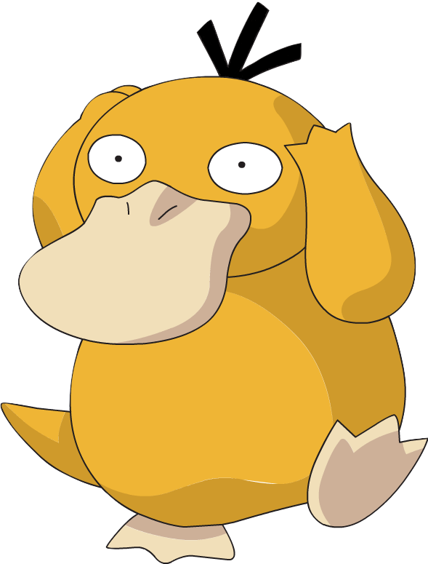
MUCHAS GRACIAS!

